Slide 1
Variáveis Locais e Globais
Prof. Lucas Arruda Ramalho
Notes:
SPRACE RGB Color: 104 30 23
214 199 159

Slide 2
Visibilidade de uma função
Escopo de um objeto é sua visibilidade de outras partes do programa
Escopo global
Variável criada antes do main pode ser utilizada livremente
Escopo local
Variável criada na função só existe durante a execução da função
Duração de um objeto é o tempo de vida
Duração automática (auto) – duração temporária
Duração Estática (static) – duração fixa
main.c
Variáveis globais fora do main tem acesso livre em todo arquivo
main()
Usa todas as funções do arquivo
Disponível em todo arquivo, a menos que se use variáveis estáticas
funcao_a()
Variáveis Locais tem tempo de vida reduzido à execução da função e portanto só são vista aqui

Slide 3
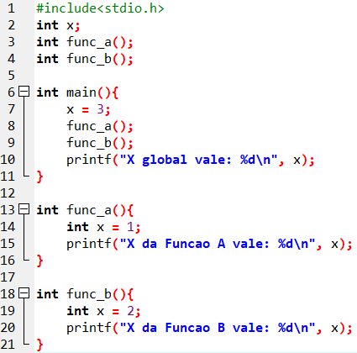
Variáveis Locais e Globais
Variáveis Locais
Default – São automáticas e localmente visíveis
Declarada dentro das funções e só podendo ser alterada no escopo local
Se a função chamar uma variável, então ela dará prioridade de uso para a local ao invés da global
Variáveis Globais
Default – São estáticas
Declarada fora das funções e pode ser alterada no escopo global
Só será utilizada caso não exista outra variável local no escopo local de mesmo nome

Slide 4
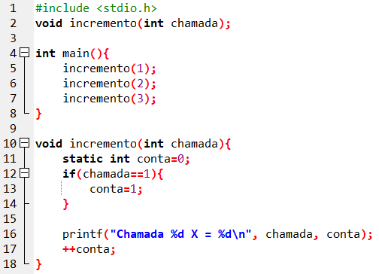
Variáveis Estáticas e Automáticas
Variáveis Automáticas
Variáveis locais são denominadas automáticas (são retiradas das memória quando a função local termina)
auto int vendas;
Variáveis Estáticas
Variáveis globais são estáticas
Variáveis locais podem ser estáticas
Permanecem na memória estaticamente enquanto o arquivo é executado
static int conta = 0;

Slide 5
Compilação Separada
Até este momento todos as funções de um programa estava sendo descrita no mesmo arquivo-fonte
Dificulta o gerenciamento de códigos complexos
Não modularização de funções
Quantidade elevada de linhas
Dificulta desenvolvimento colaborativo
Falar do github
Criação de bibliotecas
Modularização de funções de um mesmo contexto
#include<arq1.h>
#include<arq2.h>
main.c
arq1.h
func1()
arq2.h
func4()
C header
arq1.c
func1()
func2()
arq2.c
func3()
func4()
C source

Slide 6
Compilação Separada
Header – cabeçalho
Faz um link de certas funções e variáveis do arquivo fonte origem para o destino
Source – arquivo-fonte
Possui a descrição da usabilidade das funções. Referências das funções que devem ser externalizadas do arquivo devem constar no header
No exemplo ao lado, o arquivo main.c do projeto pode utilizar as funções ‘estrangeiras’ func1 e func4
#include<arq1.h>
#include<arq2.h>
main.c
arq1.h
func1()
arq2.h
func4()
C header
arq1.c
func1()
func2()
arq2.c
func3()
func4()
C source

Slide 7
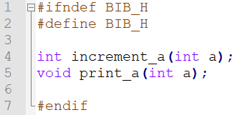
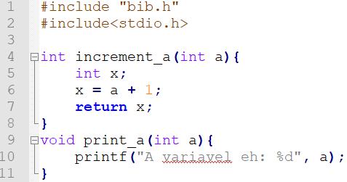
Biblioteca Própria
1º Crie o projeto
2º Crie o arquivo main declarando o uso da biblioteca bib.h
#include “bib.h”
3º Crie o arquivo do cabeçalho da biblioteca.h
4º Crie o arquivo fonte da biblioteca bib.c

Slide 8
Bibliotecas default
Conio.h – Entrada e Saída de dados
Ctype.h – Classificar e Transformar caracteres
Math.h – Efetuar funções matemáticas de cálculo e transformação
String.h – Manipulação de Strings
Stdlib.h – Conversões, alocação de memória, geração de números aleatórios
Stdio.h – Entrada e Saída de dados
Time.h – Funções de Manipulação de data e tempo

